Slide 1
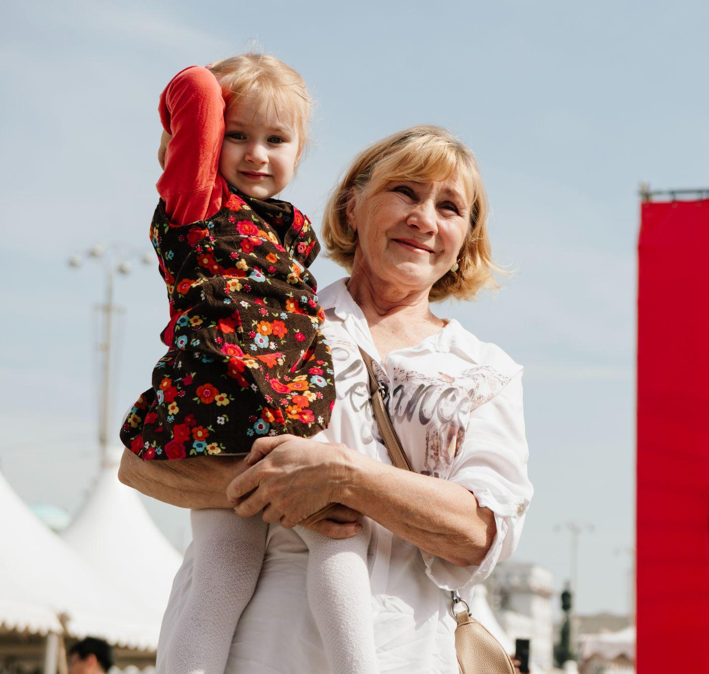

Цифровой контур поколений
География проекта: Екатеринбург и Свердловская область, Краснодарский край с потенциалом к масштабированию практики
kontur.ru/bf-help

Slide 2
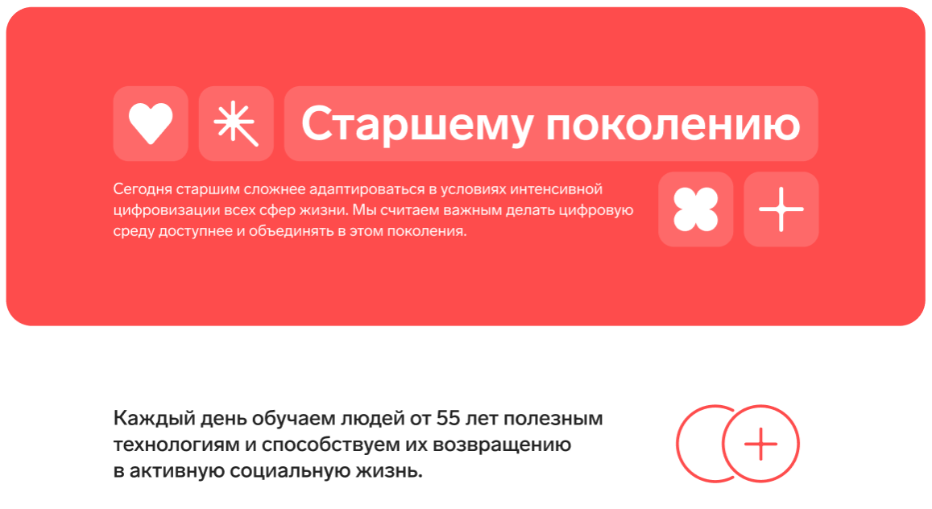

Slide 3
Траектория зрелого человека
1.
2.
3.
Цифровой базис
Продвинутый
Связь поколений
Сопровождаемое погружение
в цифровой мир
Сопровождаемое развитие цифровой культуры
Цифровая культура — общий базис для взаимодействия поколений

Slide 4
Доступная цифровая среда и активное долголетие через:
1
Курсы «Цифровая грамотность» на смартфонах
Очные и гибридные, где участники старше 55 лет учатся пользоваться Госуслугами, мессенджерами, онлайн-покупками и не бояться интернета.
2
Онлайн-сообщество «Серебряный контур»
Те, кто прошел курсы, не теряются, а остаются на связи, общаются и дальше осваивают цифровые возможности вместе через сообщество ВК и чат поддержки в MAX. Сообщество не имеет географических ограничений для участия.
3
Волонтерское движение цифровых помощников
На специальных очных Линиях консультации старшее поколение имеет возможность решить индивидуально многие вопросы, которые возникают в процессе пользования смартфоном и мобильными приложениями.

Slide 5
Курсы «Цифровая грамотность» на смартфонах
Цифровой базис
Основная форма работы здесь — очные групповые занятия на базе городских библиотек, где слушатели под руководством лектора и его помощников осваивают необходимые настройки телефона и полезные приложения. Гибридное обучение: видеоуроки и отработка навыка на практике.
География формата: Екатеринбург, Свердловская область, Краснодарский край. Возможно масштабирование практики при партнерстве в регионах РФ.
Обучение на смартфонах,
а не на ноутбуках
Проект создан интеллектуальными волонтерами
6 занятий, 2 занятия в неделю,
в группах на 1 помощника по 4-6 человек
>1300
людей от 54 до 92 лет обучились за три года
Notes:
ТУт я расскажу об истории создания курса - как возникла идея, как мы создал п

Slide 6
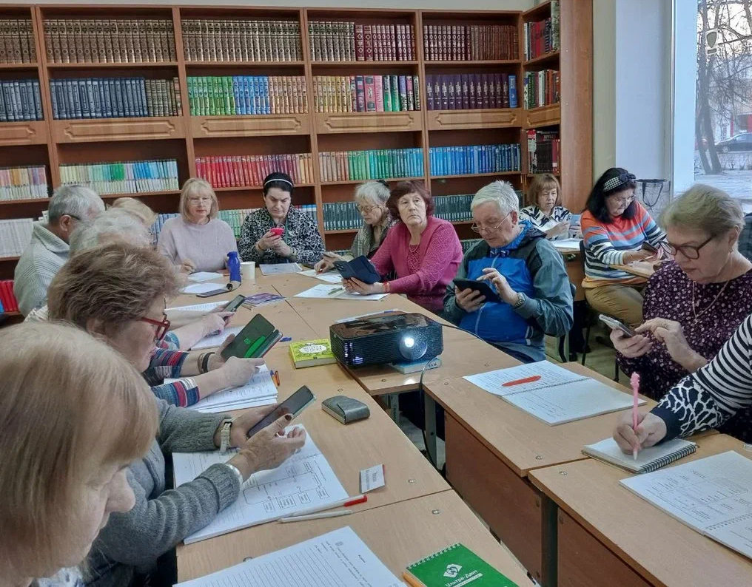
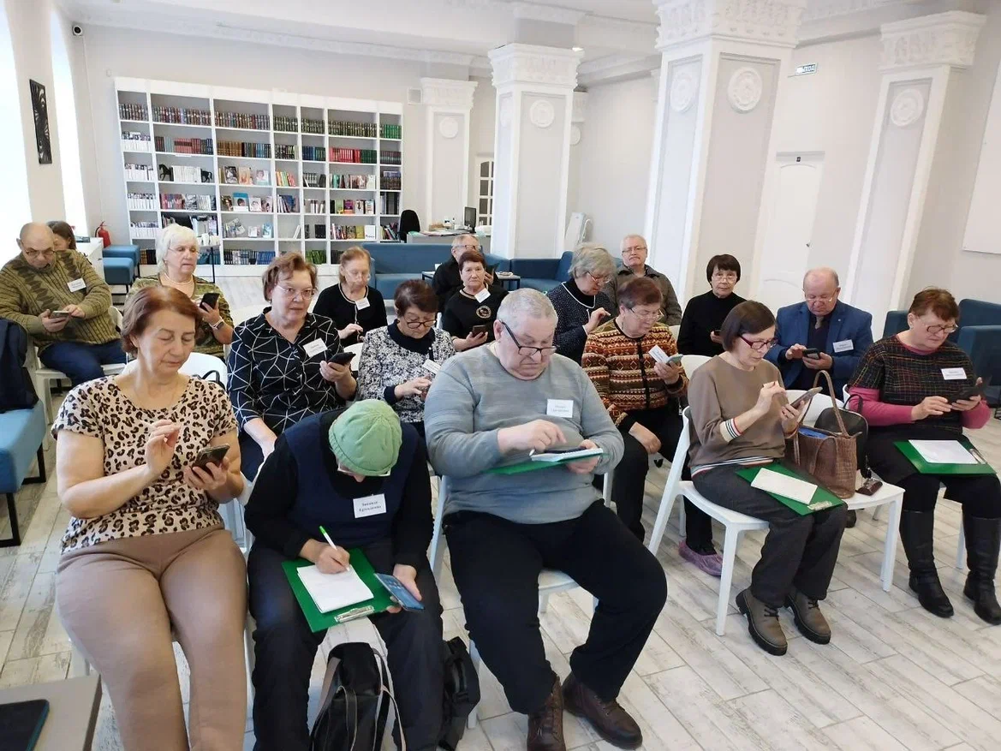
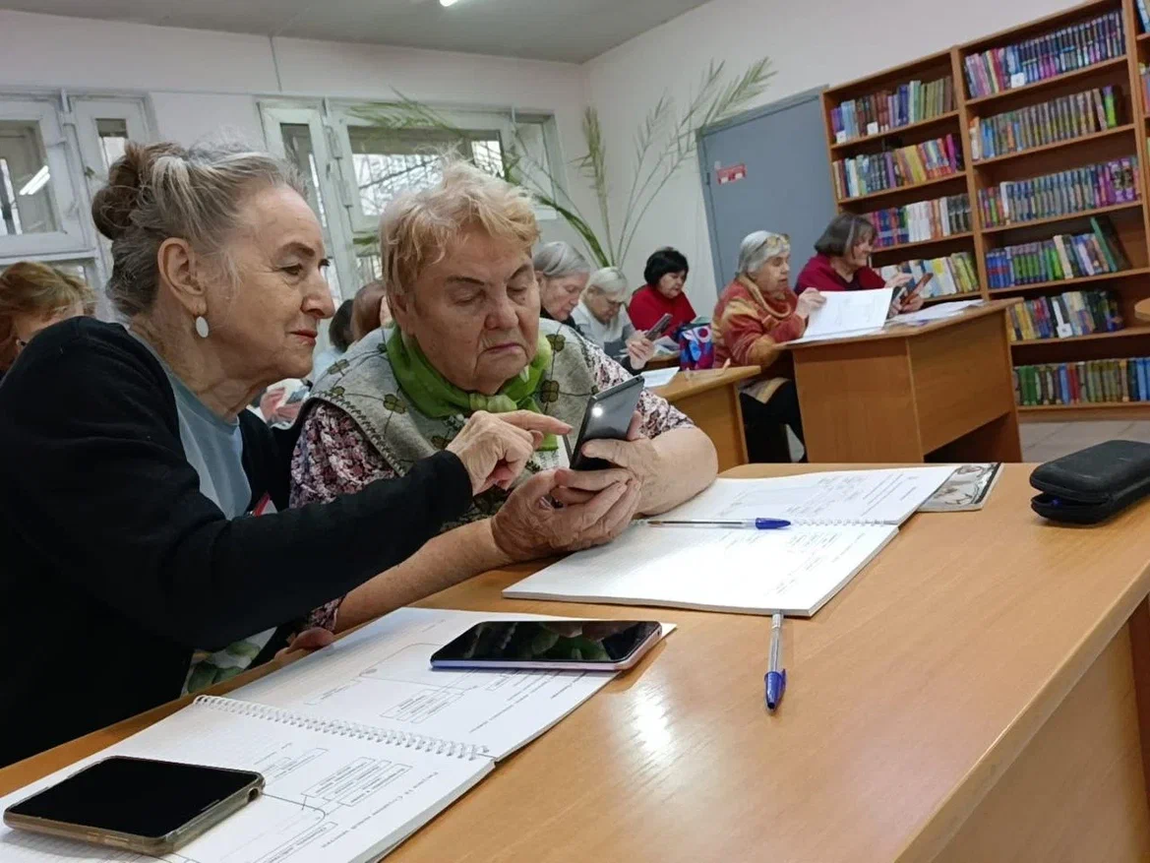
Notes:
Здесь фото с курсов

Slide 7
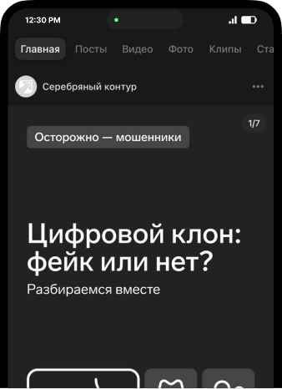
Онлайн-сообщество
Продвинутый
Этот проект создан для формирования устойчивого сообщества, где люди старшего поколения могут общаться, обмениваться опытом и продолжать обучение уже после прохождения базового курса.
В сообществе — инструкции по цифровым технологиям, рубрика «вопрос-ответ», анонсы очных и онлайн встреч: цифровые тренды, поиск информации в Интернете, авторство цифрового контента, цифровая экология и не только.
Участниками лекций, онлайн-встреч и мастер-классов на тему адаптации к цифровой среде стали более 2 700 человек.
не имеет географических ограничений — достаточно смартфона и интернета
9
700
онлайн-встреч проведено в 2025
людей старшего поколения вступили
Видеоотзыв →
Notes:
ТУт я расскажу об истории создания курса - как возникла идея, как мы создал п

Slide 8
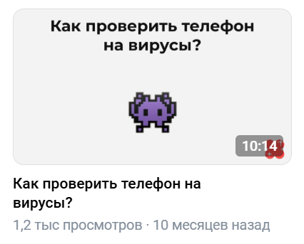
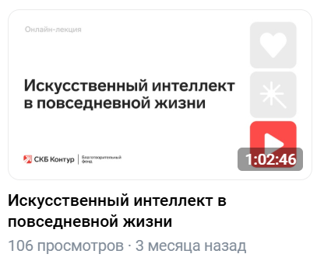
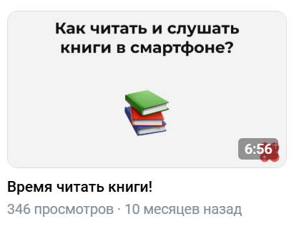
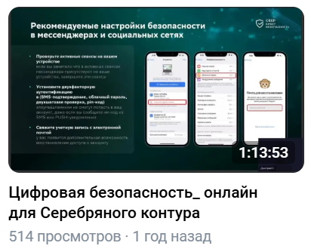
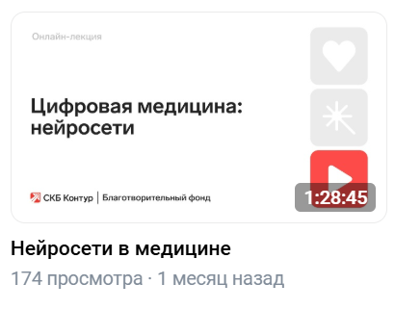
Онлайн-сообщество: примеры
Notes:
ТУт я расскажу об истории создания курса - как возникла идея, как мы создал п

Slide 9
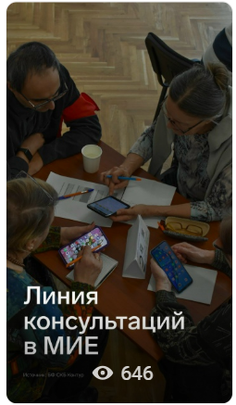
Линия консультаций
Продвинутый
Регулярные акции цифровой помощи, где волонтеры-консультанты из числа сотрудников компании помогают старшим решать конкретные проблемы с устройствами и приложениями.
Опытные волонтеры приняли участие в создании обучающего курса «Цифровой помощник», который доступен всем.
Простая механика акции + обучающий материал позволяют масштабировать практику во все регионы РФ.
8
250
линий консультаций
с 35 волонтерами в 2025
получателей пользы от 57 до 83 лет
Видеоотзыв →
Notes:
ТУт я расскажу об истории создания курса - как возникла идея, как мы создал п

Slide 10
Важные факты
1
2
3
Проект уже охватил более 2700 человек от 56–94 лет через курсы, волонтерскую линию помощи и сообщество «Серебряный контур».
Курсы цифровой грамотности получили грантовую поддержку Фонда президентских грантов для проведения в 2025-26 году. Средняя оценка пользы и полноты курсов от слушателей — 4.6 из 5.
Планируется масштабирование на регионы РФ с фокусом на межпоколенческий диалог, творческие проекты и систему поддержки, предотвращая изоляцию и повышая благополучие.
Notes:
наше взаимодействие/партнерство построено на трех уровнях

Slide 11
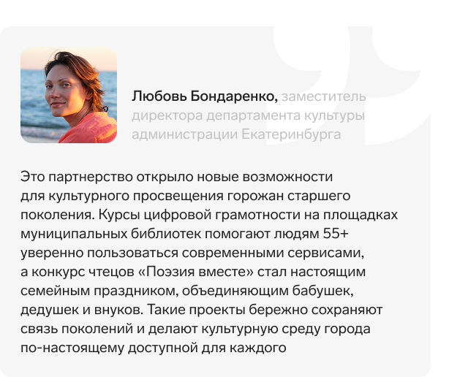
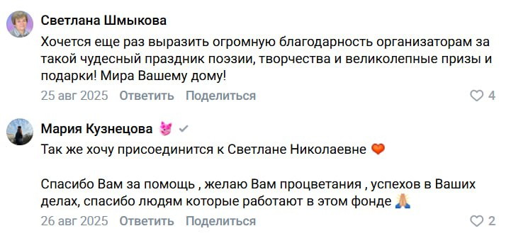
Обратная связь от благополучателей и партнеров
Notes:
ТУт я расскажу об истории создания курса - как возникла идея, как мы создал п

Slide 12

Отражение
в партнерстве
и медиа
Партнеры:
— Департамент культуры Администрации Екатеринбурга
— Муниципальное объединение библиотек Екатеринбурга
— Социальный фонд РФ по Свердловской области
— Социальный фонд РФ по Краснодарскому краю
СМИ о проекте:
CNews
Екатеринбург.рф
Культура Екатеринбурга
Агентство социальной информации

Slide 13
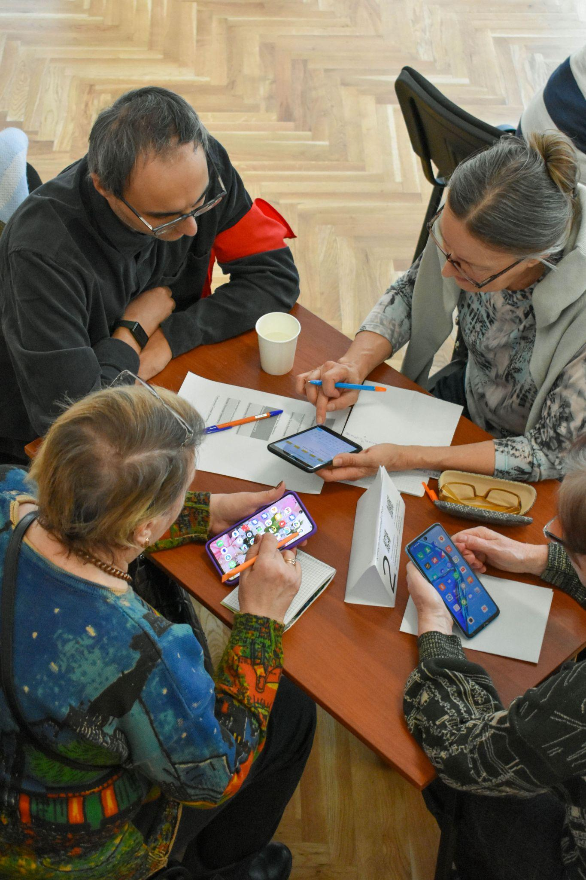
Спасибо
за внимание!
аплан и календарь
Полезные ресурсы проекта:
— Онлайн-сообщество «Серебряный контур»
— Обучающий курс «Цифровой помощник»
— Видео «Как помочь старшим в цифре» за 1 минуту
— Портал «Контур для общества»
По вопросам о проекте:
Юлия Филиппова
y.filippova@skbkontur.ru
+7 927 440 79 16

